Slide 1


美丽的小路

Slide 2
jiǔ
jī
guài
tuī
不久 堆积 奇怪 推车
鼻子 一辆 干净 赶来
先生 脑袋 慢慢地
bí zi
liàng
gǎn
gān jìng
Xiān sheng
nǎo dai
mànmànde
Notes:
àààààà

Slide 3
不久 堆积 奇怪 推车
鼻子 一辆 干净 赶来
先生 脑袋 慢慢地
Notes:
àààààà

Slide 4
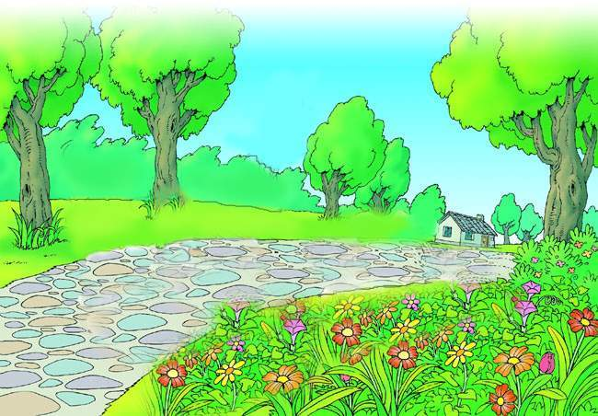

Slide 6
兔姑娘轻轻地从小路上走过,说:“啊,多美的小路啊!”
鹿先生慢慢地从小路上走过,说:“啊,多美的小路啊!”

Slide 7
兔姑娘轻轻地从小路上走过,说:“啊,多美的小路啊!”
鹿先生慢慢地从小路上走过,说:“啊,多美的小路啊!”

Slide 8
兔姑娘轻轻地从小路上走过,说:“啊,多美的小路啊!”
鹿先生慢慢地从小路上走过,说:“啊,多美的小路啊!”

Slide 11
兔姑娘又从小路上走过，皱起了眉头，说：“呀，美丽的小路怎么不见了？”
鹿先生又从小路上走过，捂上了鼻子，说：“咦，美丽的小路哪儿去了?”
鸭先生也叫起来：“天哪！我的美丽的小路呢？”

Slide 12
兔姑娘又从小路上走过，皱起了眉头，说：“呀，美丽的小路怎么不见了？”
鹿先生又从小路上走过，捂上了鼻子，说：“咦，美丽的小路哪儿去了?”
鸭先生也叫起来：“天哪！我的美丽的小路呢？”

Slide 13
1我一定要把美丽的小路找回来。
2我一定要把美丽的小路找回来！

Slide 14
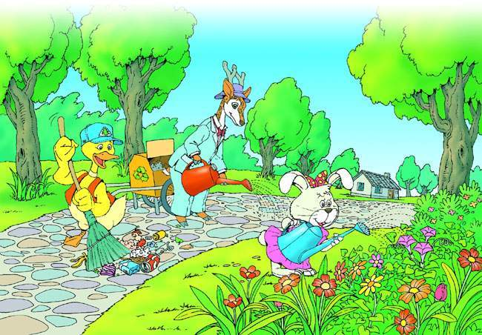

Slide 16
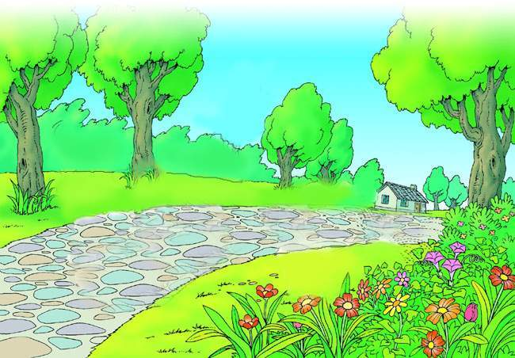

美丽的小路好香啊！
美丽的小路好亮啊！
让美丽的小路一直和我们在一起吧！

Slide 17

保护环境
从我做起

